Slide 1
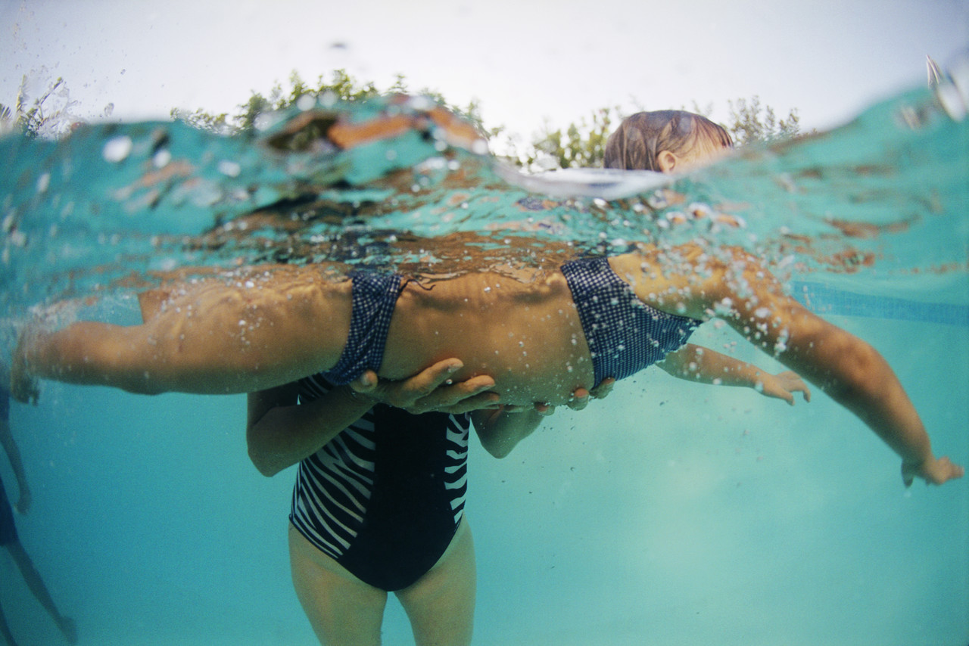
Réunion d’information Cycle Natation

Slide 2
Caractéristiques de l’activité
Natation scolaire : enjeux éducatifs
Impact sur la santé et les loisirs de nos élèves
Permettre à chaque enfant d’être en mesure d’assurer sa sécurité en milieu aquatique
Prévenir les risques de noyade

Slide 3
Organisation générale
Jeudis après-midis du 24 mars au 23 juin
Chaque séance durera 40 minutes dans le bassin
Départ de l’école 14h00 - Accueil piscine : 14h30
Entrée dans l’eau 14h45 - Sortie bassin : 15h25
Départ de la piscine 15h40 - Retour à l’école : 16h05
L’activité sera entièrement financée par la Commune : 1700 € pour les entrées et 1200 € pour le transport.

Slide 4
Hygiène
Afin de préserver la qualité de l’eau, douche obligatoire la veille
Attacher obligatoirement les cheveux des filles (de préférence 2 tresses)
Pinces et barrettes à cheveux interdites (risque de perforer le bonnet de bain)
Retirer tous les bijoux

Slide 5
Équipement
Tenue de sport obligatoire (jogging) marquée au nom de l’enfant
Maillot de bain sous les habits (2 pièces pour les filles afin de faciliter le passage aux toilettes) marqué au nom de l’enfant
Bonnet de bain prêté par l’école pour identifier les élèves de chaque groupe animal (couleur)
Drap de bain marqué au nom de l’enfant
Sachet plastique pour le maillot de bain mouillé
Une culotte marquée au nom de l’enfant
Bonnet léger marqué au nom de l’enfant
Le tout dans un sac à dos marqué au nom de l’enfant

Slide 6
Sécurité
Surveillance des 2 bassins par 2 Maîtres Nageurs Sauveteurs
Taux d’encadrement par classe : 1 enseignante + 2 intervenants
Parents accompagnateurs (en short) à l’extérieur du bassin pour conduire aux toilettes, aider à sortir de l’eau (escalier, mur, échelle, …)

Slide 7
Matériel à disposition
Perches pour la sécurité (localisation dès la première séance)
Matériel d’aide à la flottaison : frites, pull-boy, tapis, planches, …
Matériel d’immersion : anneau, cage, …
Matériel mis en place et rangé par les MNS

